Slide 1
2. Chiffrer les heures à payer
  2.1. Calcul des heures supplémentaires
Elles sont calculées par semaine (du lundi 0 h au dimanche 24 h).
Elles sont majorées de 25 à 50 % ou donne droit à un repos compensateur de remplacement (RCR) en cas d’accord négocié dans l’entreprise.
Elles font l’objet d’un contingent annuel fixé à 220 h par salarié. Au-delà de ce contingent elles doivent être autorisées par l’Inspection du travail et donne droit à un repos compensateur légal (RCL).
Heures | Majoration salariale ou repos compensateur de remplacement |  | Repos compensateur légal au-delà de 220 h / an
 | Majoration salariale | Repos compensateur remplacement
1re à 35e | Taux normal |  | Entreprise <= 20 salariés 30’ par HS effectuée Entreprise > 20 salariés 1 h par HS effectuée
36e à 43e incluse | Taux majoré de 25 % | RCR de 25 %
À partir de la 44e | Taux majoré de 50 % | RCR de 50 %
jours fériés | Taux majoré de 100 % (CC) | RCR de 100 %

Slide 2
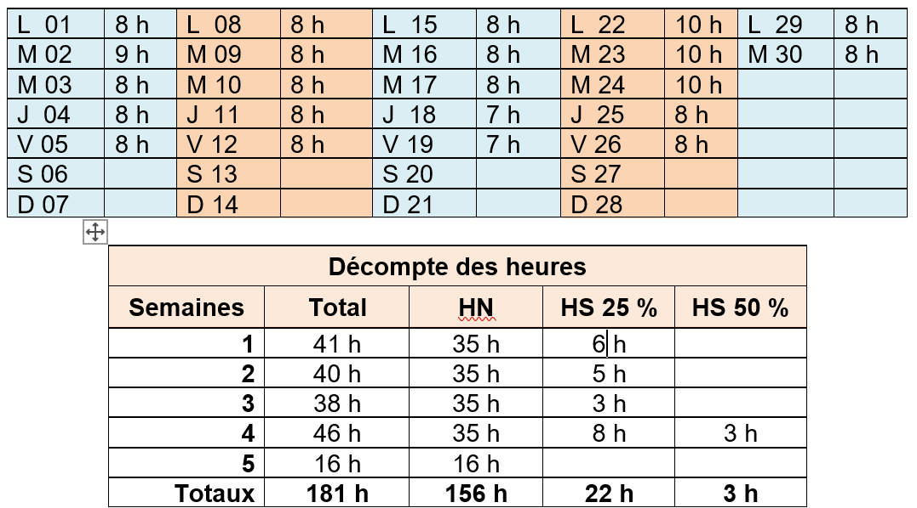
2. Chiffrer les heures à payer
  2.1. Calcul des heures supplémentaires
Exemple :
un salarié a effectué les heures suivantes en novembre.
Calcul du repos compensateur de remplacement :
(22 h x 1,25) + (3 h x 1,5) = 27,5 + 4,5 = 32 heures.

Slide 3
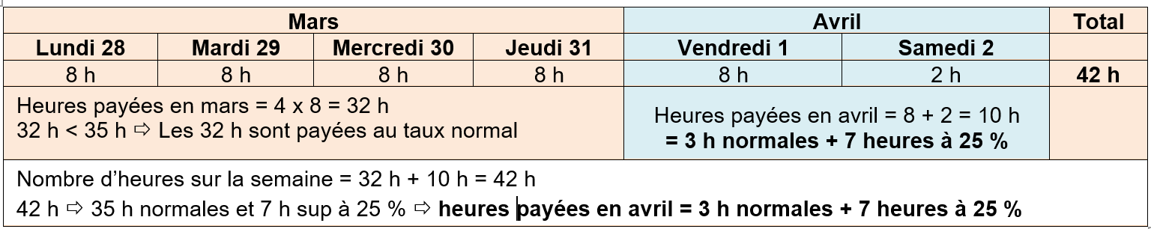
2. Chiffrer les heures à payer
2.2. Cas particuliers
Semaine à cheval sur deux mois
Le fait qu’une semaine soit à cheval sur deux mois ne peut faire perdre au salarié le droit aux heures supplémentaires dues au titre de cette semaine.
Exemple : la dernière semaine du mois de mars est à cheval sur 2 mois, elle se présente ainsi :

Slide 4
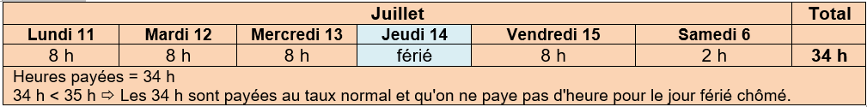
2. Chiffrer les heures à payer
2.2. Cas particuliers
Les jours fériés
Il y a en France 11 jours fériés qui peuvent être chômés ou travaillées selon les entreprises. Parmi ceux-ci seul le 1er mai est un jour férié chômé, payé obligatoire. De nombreuses conventions collectives prévoient que tous les jours fériés soient payés et majorés de 100 % s’ils sont travaillés.
Les jours fériés chômé : ils ne sont pas assimilés à du temps de travail effectif (Cass. soc., du 4 avril 2012). Ils ne doivent pas être prise en compte dans le calcul des heures supplémentaires.
Exemple :

Slide 5
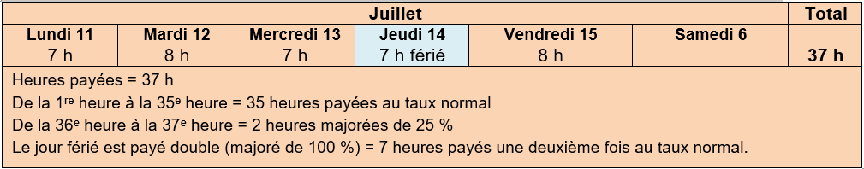
2. Chiffrer les heures à payer
2.2. Cas particuliers
Les jours fériés travaillés : de nombreuses conventions collectives accordent une majoration de 100 % pour ces heures travaillées.
Exemple : la convention collective prévoit une majoration de 100 % pour les jours fériés travaillés.

Slide 6
2. Chiffrer les heures à payer
2.2. Cas particuliers
Le travail de nuit
Le travail de nuit est le travail effectué pendant une période définie par un accord collectif ou, à défaut, entre 21 heures et 6 heures. Le plus souvent les heures de nuit font l’objet d’accompagnements qui peuvent varier selon les accords d’entreprise ou de branche.
ces heures bénéficient d’une majoration salariale qui va de 15 à 25 %
L’horaire de nuit fait l’objet d’une réduction horaire journalière qui va de 20 minutes à 1 heure
Le salarié de nuit bénéficie d’un suivi médical particulier.

